Slide 1
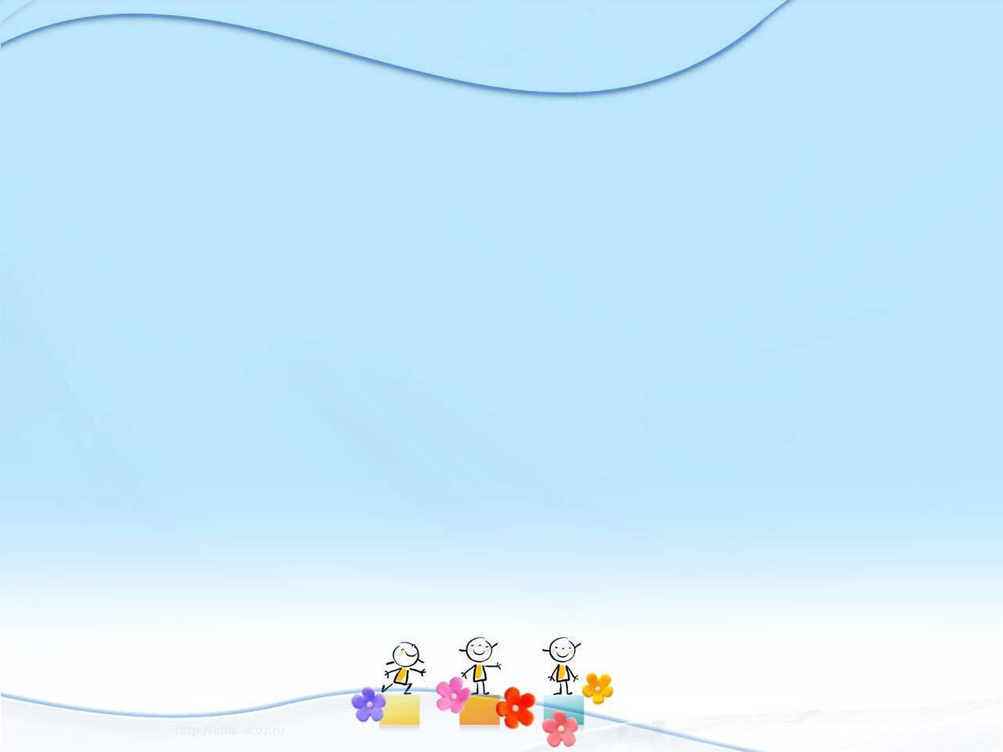
Мастер-класс
«Использование игровых технологий в логопедической работе с детьми с нарушением речи»
Подготовила: учитель-логопед МБДОУ №10
Супрун Елена Ивановна

Slide 2
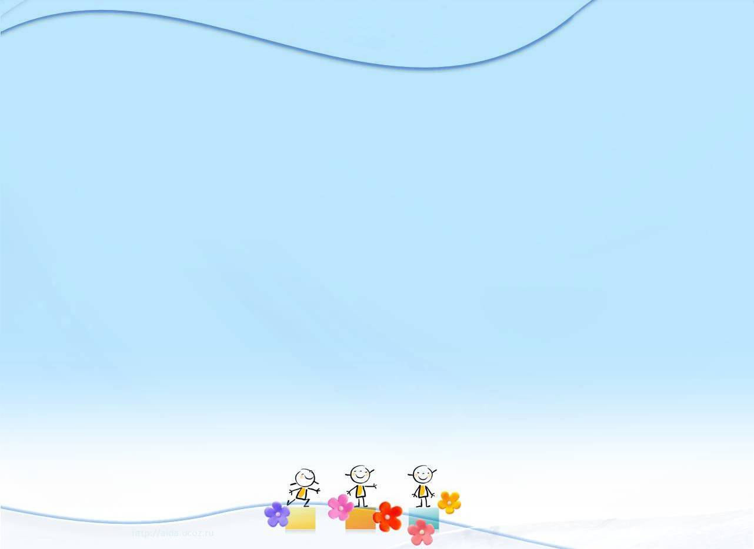
Без игры нет, и не может быть полноценного умственного развития. Игра – это огромное светлое окно, через которое в духовный мир ребенка вливается живительный поток представлений, понятий. Игра – это искра, зажигающая огонек пытливости и любознательности. В.А. Сухомлинский

Slide 3
ИГРА – это основной вид деятельности ребенка вплоть до младшего школьного возраста.
ИГРА постоянно привлекательна для ребенка, позволяет ему осуществить свои стремления, в игре ребенок открывает в себе новые возможности!
ИГРА - это отражение жизни. Здесь все «как будто», «понарошку», но в этой условной обстановке, которая создается воображением ребенка, много настоящего.
ИГРА – явление многогранное, ее можно рассматривать как особую форму существования всех без исключения сторон жизнедеятельности человека.

Slide 4
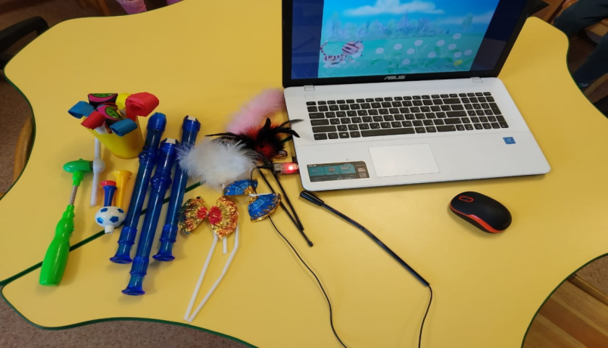
Целью использования игровой технологии в логопедической практики является повышение мотивации к занятиям, увеличение результативности коррекционно-развивающей работы, развитие любознательности, интереса к русскому языку.

Slide 5
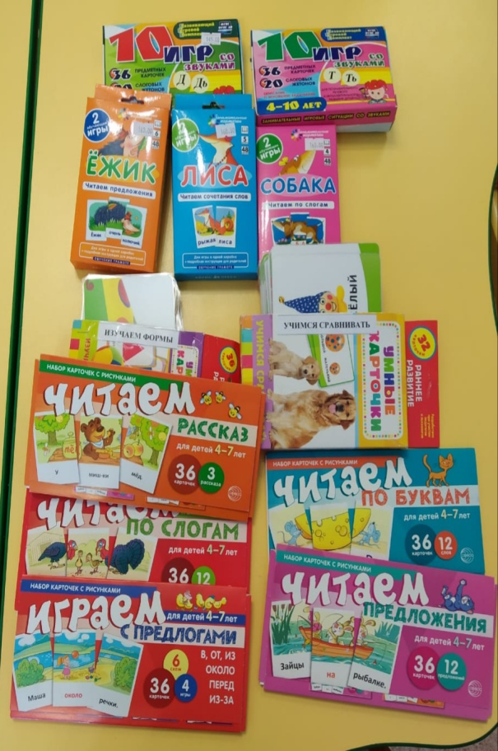
На логопедических занятия
используются:
дидактические,
настольно-печатные,
словесные,
коррекционно-развивающие,
игры с движениями,
сюжетные, ролевые игры,
игры-драматизации

Slide 6
Игры, используемые на логопедических занятиях, выполняют следующие функции:
обучающую (помогают усвоить либо закрепить материал, предлагаемый на занятии, достичь поставленных дидактических задач);
диагностическую (дают возможность логопеду диагностировать различные проявления ребёнка);
терапевтическую (выступают как средство преодоления различных трудностей в обучении);
коррекционную (вносят позитивные изменения, дополнения в структуру личностных показателей ребёнка);
развлекательную (эмоционально окрашивают деятельность ребёнка, делают процесс познания увлекательным).

Slide 7
При организации и проведении всех видов игр необходимо соблюдать следующие условия:
выразительность проведения игр;
необходимость включения педагога в игру;
оптимальное сочетание занимательности и обучения;
простота, доступность, ёмкость и наглядность;
индивидуальный подход к каждому ребёнку, предоставление возможности показать свои знания.

Slide 8
Игры и пособия, используемые логопедом, должны:
регулировать психоэмоциональное состояние детей;
формировать положительную мотивацию к занятиям;
преодолевать барьер в общении;
создавать ситуацию успеха для каждого ребёнка;
создавать эмоционально-благоприятную атмосферу, способствующую возникновению радостных эмоций, душевного благополучия.

Slide 9
Реализация игровых приемов и ситуаций на занятиях проходит по таким основным направлениям:
дидактическая цель ставится перед детьми в форме игровой задачи;
учебная деятельность подчиняется правилам игры;
учебный материал используется в качестве ее средства;
в учебную деятельность вводится элемент соревнования, который переводит дидактическую задачу в игровую;
успешное выполнение дидактического задания связывается с игровым результатом.

Slide 10
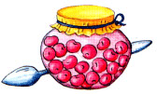
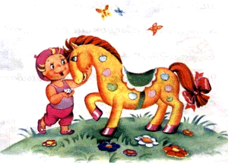
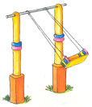
Артикуляционная гимнастика
Вот так вкусно мы поели, Перепачкались вареньем. Чтоб варенье с губ убрать, Ротик нужно облизать.
Ну и лошадка! Шерстка гладка, Чисто умыта С головы до копыта.
Грибочек, грибок, Масляный бок, Серебряная ножка, Прыгай в лукошко!
На качелях я качаюсь И все выше поднимаюсь, А потом – вниз.
Сказка о Веселом Язычке. По утрам, когда часики показывают 10 часов, Язычок любит пить чай из своей чашечки (упражнение “Чашечка”). Но иногда чай бывает слишком горячим и приходится дуть на него, чтобы быстрее остыл (дутье на широкий язык, не раздувая щек). Обычно к чаю у Язычка есть лакомства. Это блинчики (упражнение “Блинчик”), варенье (упражнение “Вкусное варенье”, ириски (упражнение “Приклей конфетку”). Такое чаепитие очень нравится Язычку, и он всех приглашает в гости.

Slide 11
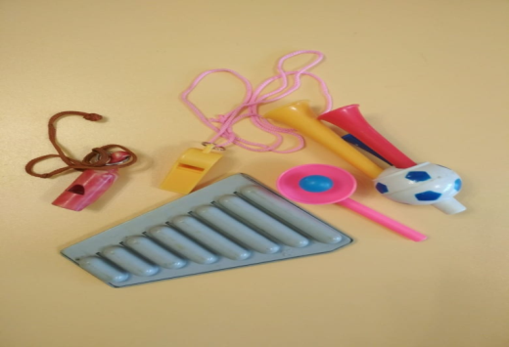
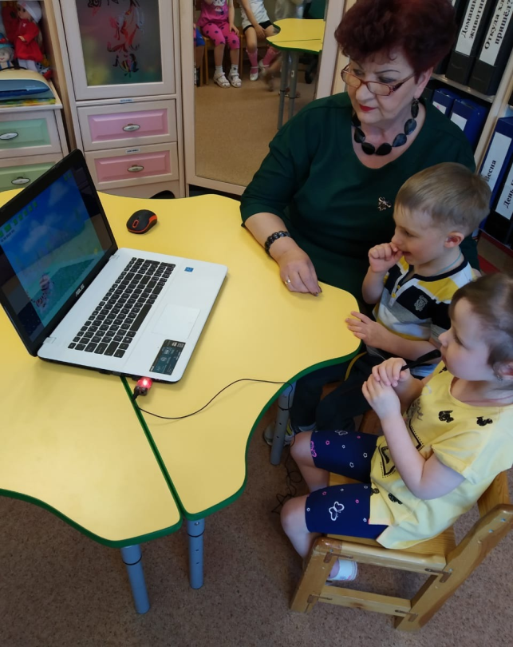
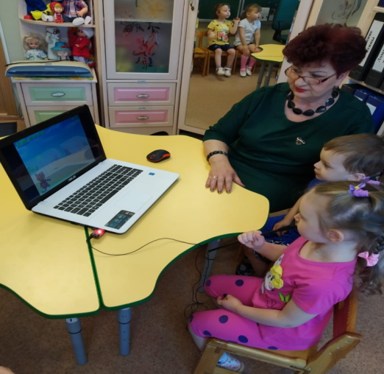
Речевое дыхание

Slide 12
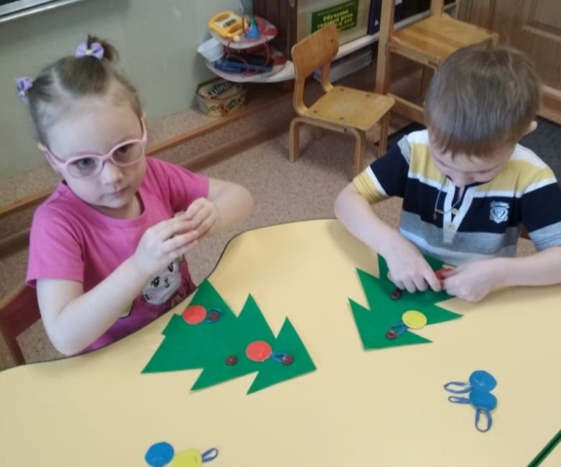
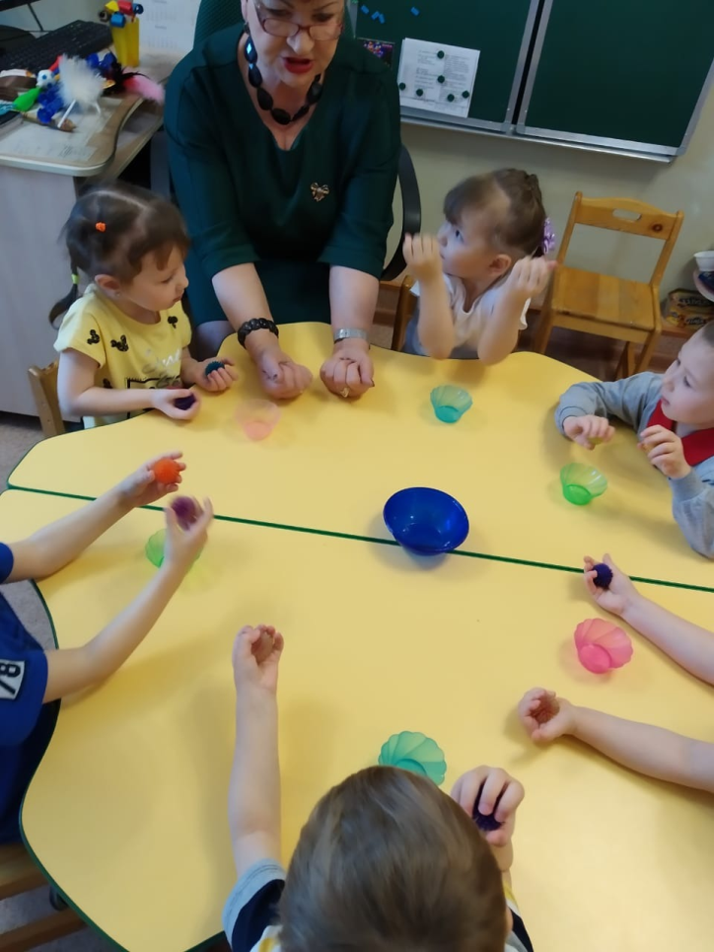
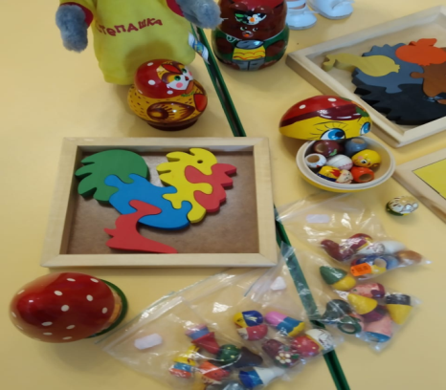
Развитие мелкой моторики

Slide 13
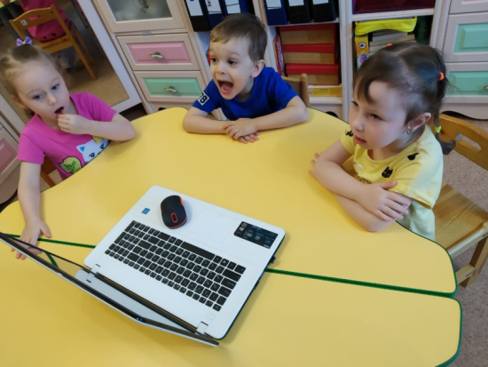
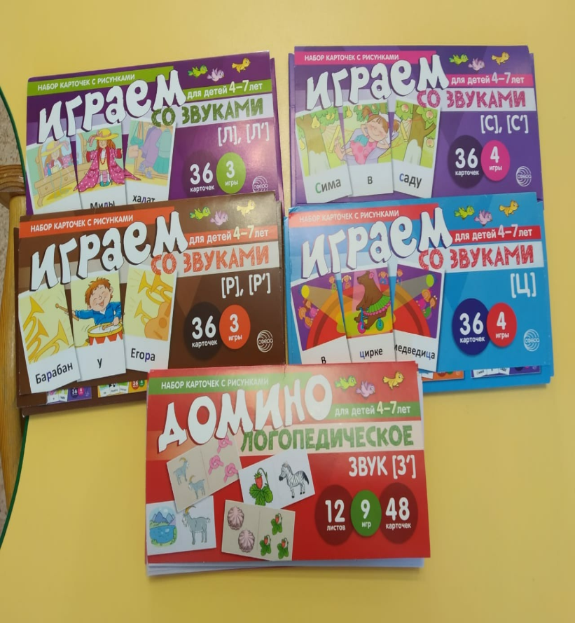
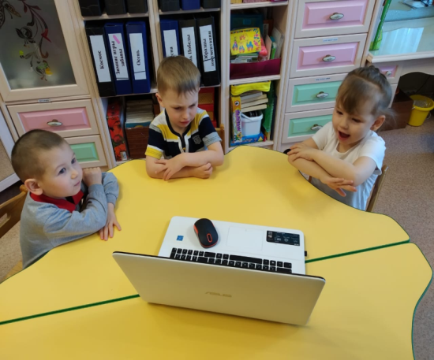
Автоматизация звуков

Slide 14
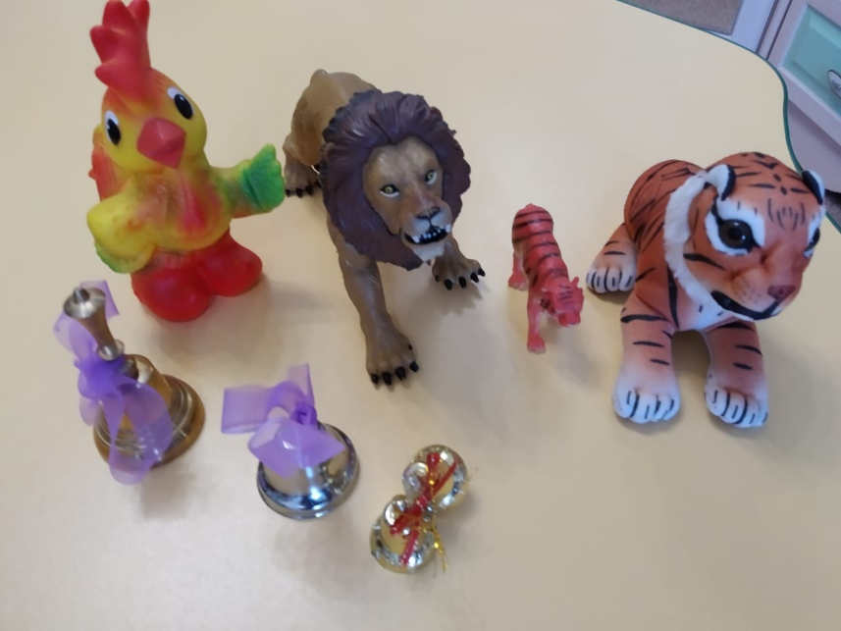
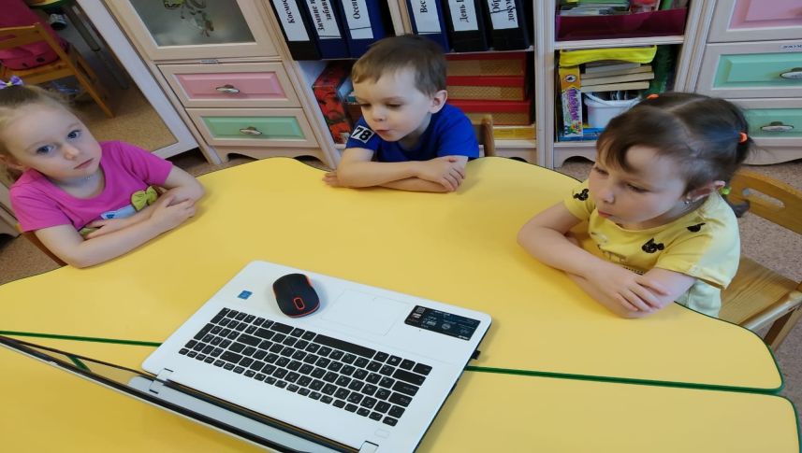
Автоматизация звуков

Slide 15
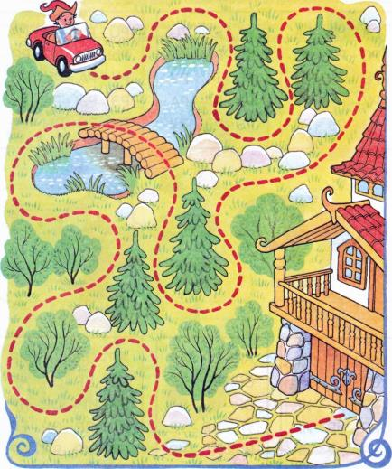
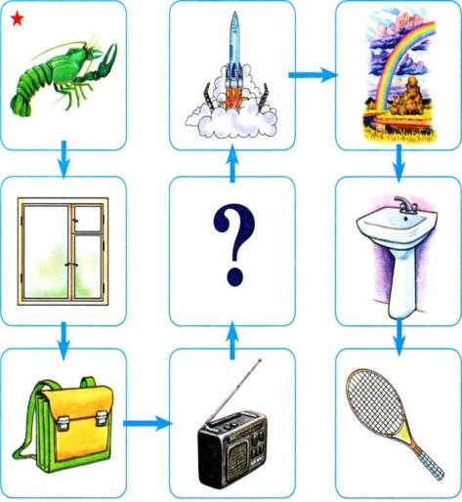
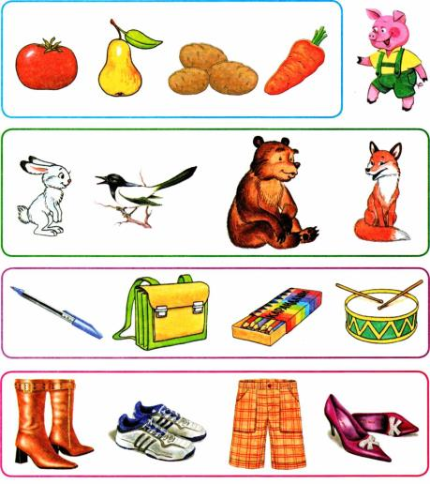
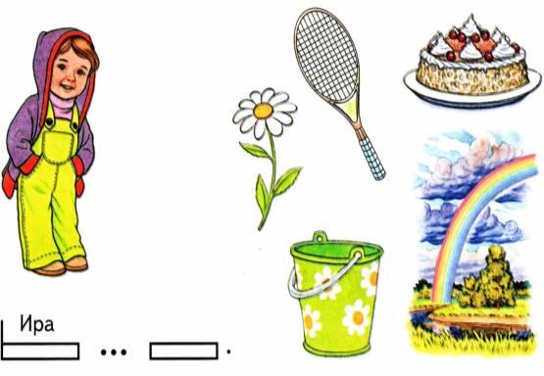
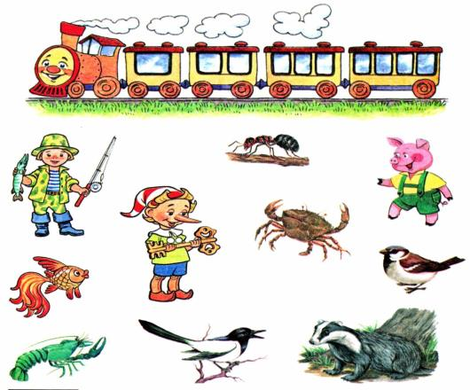
Автоматизация звуков
«Заведи мотор»
«Лабиринты»
«Четвертый лишний»
«Поезд»
«Составь предложение»

Slide 16
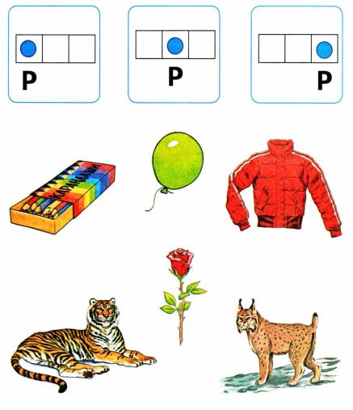
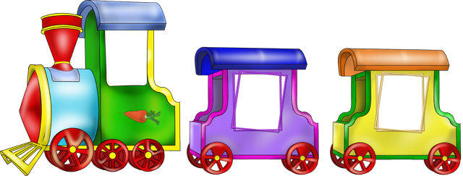
Развитие фонематического слуха
«Засели домики»
«Подбери слово к схеме»
«Паровозик»

Slide 17
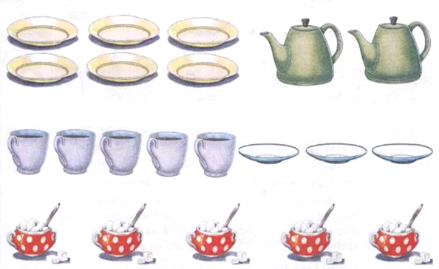
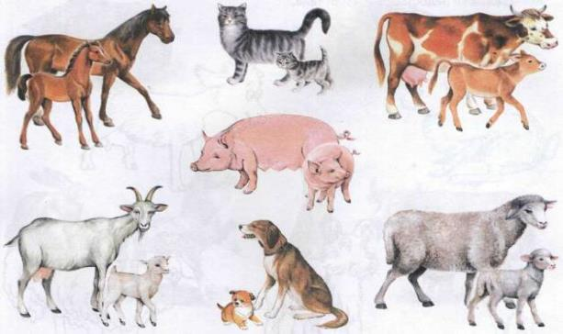
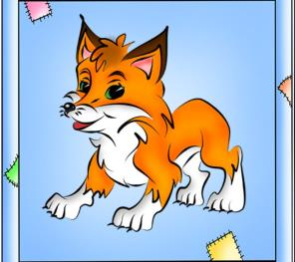
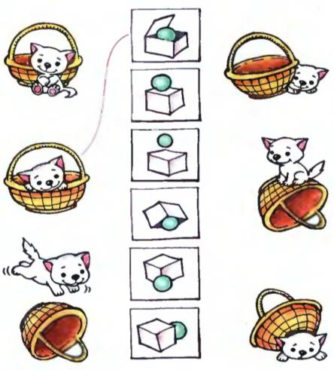
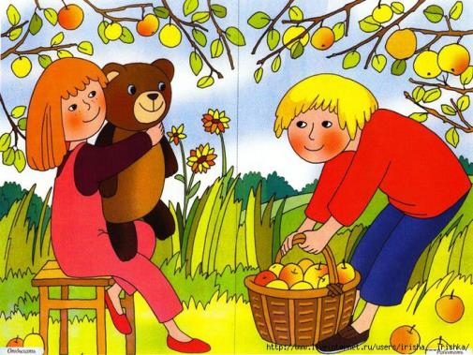
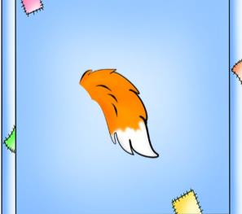
Лексико-грамматический строй речи
«Сосчитай»
«Чья мама?»
«Наоборот»
«Чей хвост»
«Кошки-мышки»

Slide 18
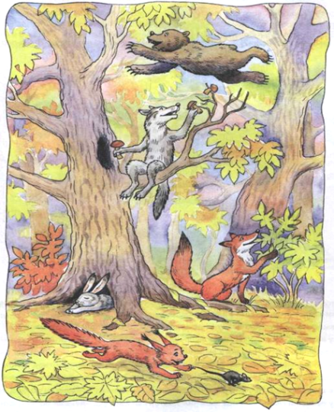
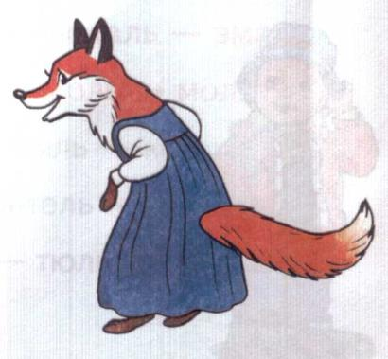
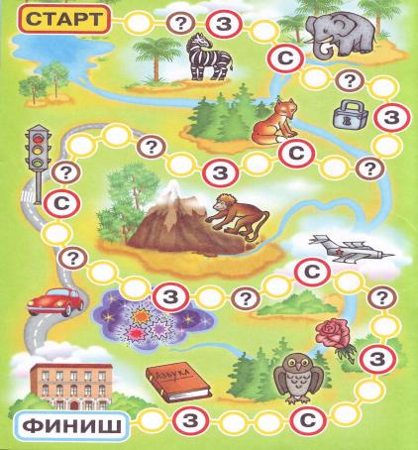
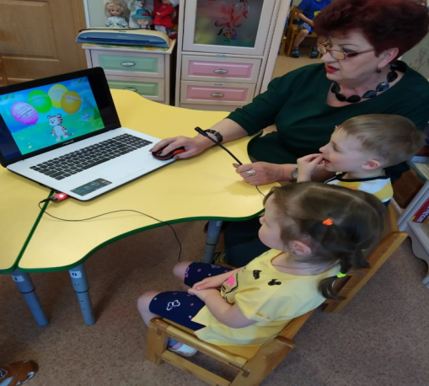
Связная речь
Леденцы купили Полину.
Пальмы лежали подо львом. Лестница залезла на мальчиков. Ленты заплели в косы Юлю. Листья сидели на улитках. В пелёнке лежит коляска. Галя положила блюдце на сливы.
«Исправь ошибки»
«Нелепицы»
«Расскажи-ка»
«Придумай сказку»

Slide 19
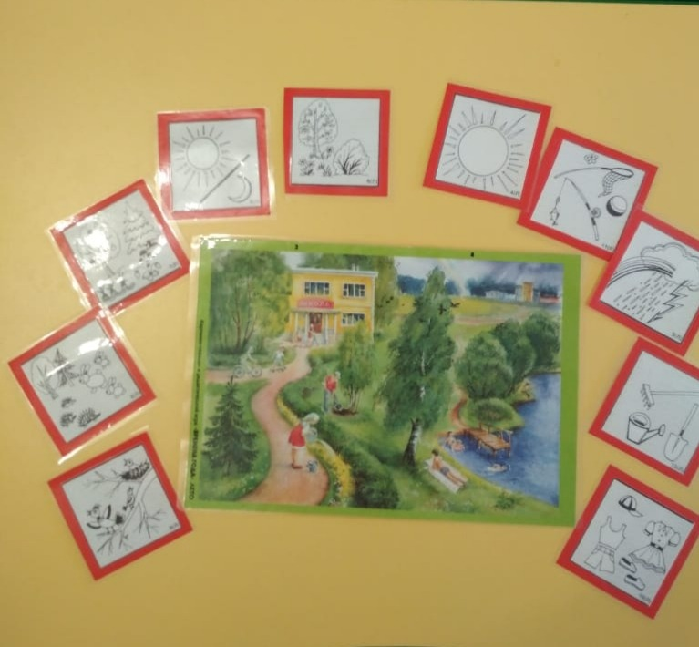
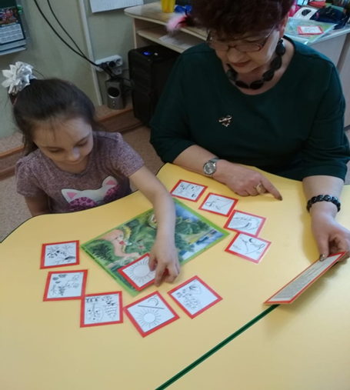
Связная речь
«Расскажи-ка»

Slide 20
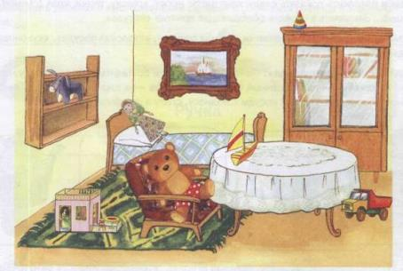
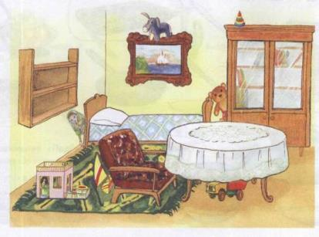
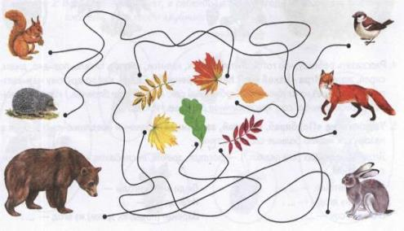
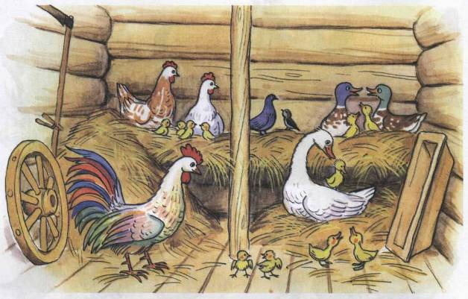
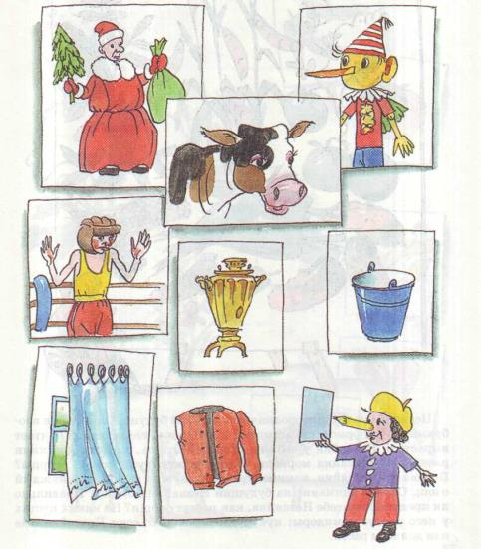
Развитие высших психических функций
«Найди отличия»
«Лабиринты»
«Кто лишний?»
«Что забыл нарисовать художник?»

Slide 21
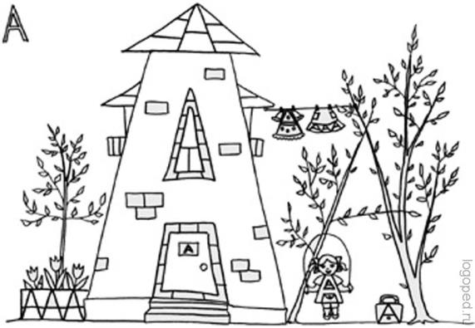
Знакомство с буквами
«Допиши букву»
«Найди такую же букву»»
«Найди букву»
«Буквы спрятались»
«Ребусы»

Slide 22
Использование вышеперечисленных методов и приёмов при проведении коррекционной работы, а также создание наиболее разнообразной, интересной речевой среды способствуют решению задач по исправлению недостатков речи дошкольников более результативно и в более короткие сроки, активизируют психические процессы и формируют личность ребёнка в целом.
Спасибо за внимание ☺

